Slide 1
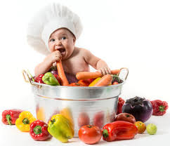
Jak prawidłowo odżywiać przedszkolaka ?

Slide 2
O czym będzie prezentacja?
*o błędach w żywieniu rodziców i dzieci
* o skutkach zdrowotnych tych błędów
*o edukacji żywieniowej i jej sposobach
*o zasadach żywienia na podstawie PIRAMIDY ŻYWIENIA PRZEDSZKOLAKA

Slide 3
Wiele nieprawidłowości w żywieniu dzieci wynika z nieprawidłowego odżywiania się rodziców
nadmierne używanie soli
korzystanie z półproduktów i produktów wysoko-przetworzonych
brak czasu, zniecierpliwienie i nerwowa atmosfera w czasie posiłków
łatwy dostęp do żywności typu „fast-food”
pojadanie między posiłkami „niezdrowych” produktów

Slide 4
Konsekwencje zdrowotne wynikające z błędów żywieniowych
Spożywane w zbyt małych ilościach:
•mleko i jego przetwory
•warzywa i owoce
•produkty zbożowe pełnowartościowe
•ryby Spożywane w nadmiarze:
•cukier i słodycze
•słodkie napoje gazowane
•słone przekąski
•produkty typu „fast food”

Slide 5
Konsekwencje zdrowotne:
•próchnica zębów
•nieprawidłowy stan odżywienia organizmu
•zaburzenia wzrostu i rozwoju
•nadwaga i otyłość
•inne…

Slide 6
Aktywność fizyczna dzieci
siedzący tryb życia aktualnie cieszy się dużą popularnością wśród dzieci
każdego dnia dzieci spędzają ok. 4-5 godzin przed telewizorem/komputerem
w przypadku dzieci w wieku przedszkolnym tak spędzany czas jest nawet dłuższy niż aktywność ruchowa na podwórku

Slide 7
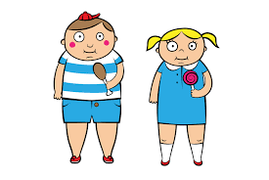
NADWAGA I OTYŁOŚĆ U DZIECI - konsekwencje zdrowotne
zaburzenia rozwoju motorycznego („analfabetyzm ruchowy”)
przeciążenie układu ruchu i przedwczesne zmiany zwyrodnieniowe
zwiększone ryzyko: miażdżycy, cukrzycy 2, nadciśnienia tętniczego oraz przedwczesnej śmierci
ryzyko otyłości w wieku dojrzałym

Slide 8
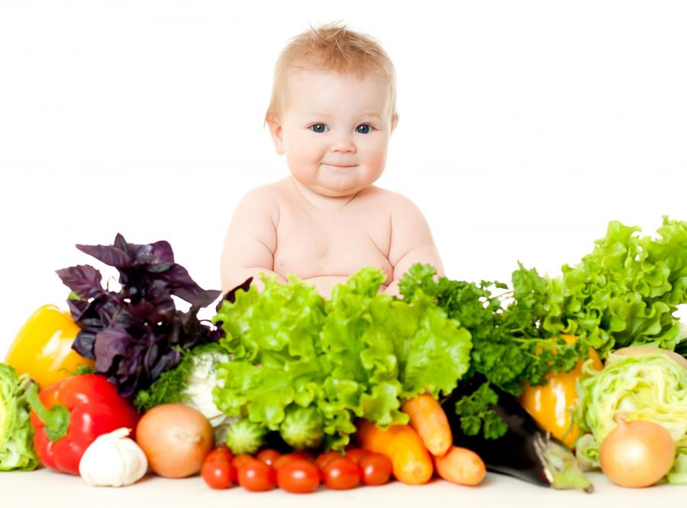
Rola rodziców, czyli recepta na sukces
zmiana swoich nieprawidłowych nawyków i zwyczajów żywieniowych
unikanie miejsc i okoliczności, w których serwowana jest „niezdrowa” żywność
zaangażowanie dziecka w robienie zakupów
wspólne przygotowywanie „zdrowych” posiłków i wspólne ich spożywanie
uświadamianie dziecka na temat wartości i roli składników pokarmowych
ograniczanie dziecku czasu spędzanego przed telewizorem (unikanie reklamy)

Slide 9
Zapotrzebowanie kaloryczne
Dzieci w wieku 1-3 lat 1000kcal
Dzieci w wieku 4-6 lat 1400 kcal

